Slide 1
Тема. М. Коцюбинський. Коротко про письменника. «Дорогою ціною». Пригодницький, романтичний сюжет повісті

Slide 2
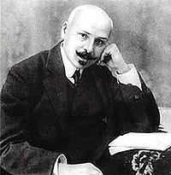
Подорож шляхами життя та творчості Михайла Коцюбинського

Slide 3

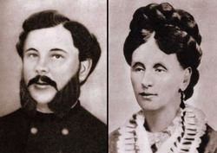

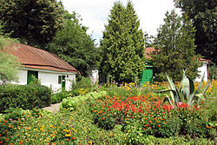
Народився М.Коцюбинський 17 вересня 1864 р. у Вінниці у родині службовця
Коцюбинські:
Михайло Матвійович та Гликерія Максимівна
Рідна садиба Коцюбинського у Вінниці, нині музей письменника

Slide 4
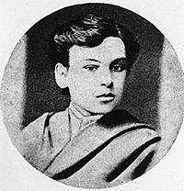
Навчався в Барській початковій школі (1875 — 1876), Шаргородському духовному училищі (1876 — 1880).
Після закінчення Шаргородської семінарії у 1880 р. Михайло Коцюбинський поїхав до Кам’янця-Подільського, маючи намір навчатися в університеті, але ця мрія не здійснилася через матеріальні обставини.

Slide 5
Коцюбинський серед народу
З 16 років був у складі Одеської філоксерної комісії, яка боролася зі шкідником винограду — філоксерою. Працює в Бесарабії і Криму
Філоксе́ра (Daktulosphaira vitifoliae) — коренева попелиця із ряду рівнокрилих, що вражає листя і кореневу систему винограду.

Slide 6
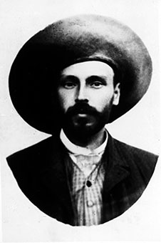
У 1885 р. Михайло увійшов до підпільної “Молодої громади”, за що був притягнутий до судової відповідальності.
У 1886–1889 Коцюбинський дає приватні уроки і продовжує навчатися самостійно, а 1891-го, склавши іспит екстерном при Вінницькому реальному училищі на народного учителя, працює репетитором.

Slide 7
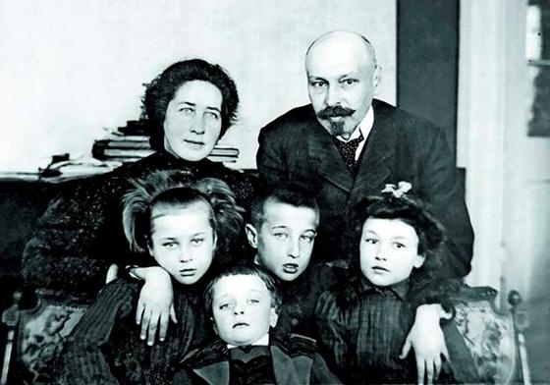
У Чернігів зустрів Віру Устимівну Дейшу, яка стала його дружиною.
Михайло Коцюбинський з дружиною та дітьми. З ліва на право: Ірина, Віра, Роман, Юрій, Михайло, Оксана.

Slide 8
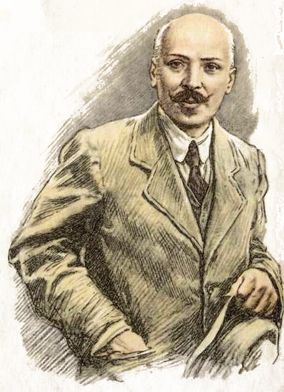
Літературна кар'єра Михайла почалася з повного провалу. У 1884 р. він написав оповідання «Андрій Соловко, або Вченіє світ, а невченіє тьма». Цю першу спробу молодого автора було оцінено дуже скептично.
Початок літературної кар`єри

Slide 9





Літературна спадщина

Slide 10
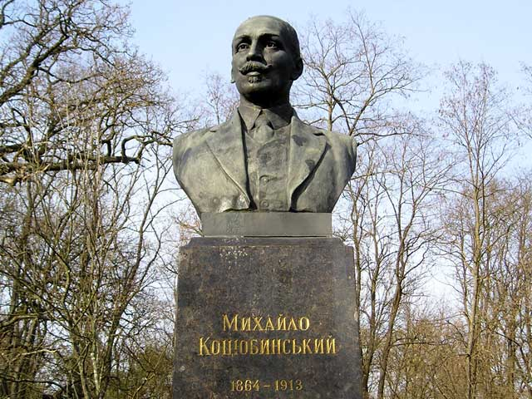
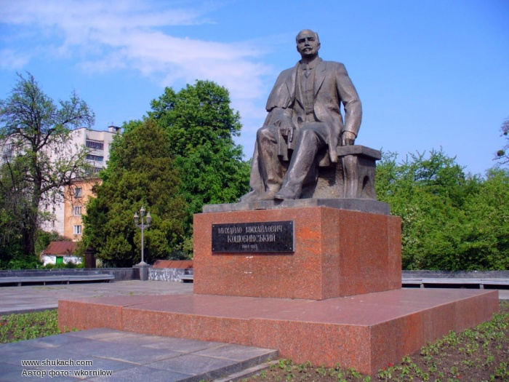
Помер письменник 25 квітня в Чернігові. Останніми словами вмираючого були : “Я жити хочу!” Було тоді Михайлові Михайловичу лише 48 років. Похований на Болдиній горі в гаю Троїцького монастиря.

Slide 11
«Незакінчене речення»
За зразком: «Я дізнався, що...»

Slide 12

Тема: Зображення героїчної боротьби українського народу проти кріпацтва, непереможного прагнення селян-кріпаків до вільного життя.
Ідея: Оспівування волелюбності українського трудового народу, утвердження непримиренності інтересів багатих і бідних, заклик здобувати волю, хоча б і дорогою ціною.

Slide 13
Сюжетні лінії
- відтворення історичної епохи;
- боротьба героїв за волю і власне щастя;
- щире почуття кохання між Остапом і Соломією.

Slide 14

Пригодницький твір - твір із захоплюючим сюжетом про складні випробування, через які проходять герої.

Slide 15
Риси пригодницького сюжету в повісті
Невелика експозиція, у якій окреслюється історична атмосфера часу.
Динамічність розгортання подій.
Велика кількість пригод, несподіваних поворотів сюжету.
Прийом переодягання (Соломія переодягається в парубка).
Пригоди й несподіванки під час подорожі: переховування біля переправи через Дунай, у плавнях, зустріч пораненого Остапа з вовком, екзотична сім’я циган.
Несподівана кінцівка: загибель Соломії й виживання Остапа, незважаючи на поранення та пізніші випробування, про що дізнаємося з епілогу.

Slide 16
Риси романтичного (психологічного) сюжету
Боротьба за своє кохання — основний мотив поведінки Соломії.
Жіночність і мужність, винахідливість і рішучість головної героїні.
Пейзаж як засіб відтворення переживань героїв.
Зображення внутрішнього стану під час двобою Остапа з вовком.

Slide 17
Великі, сильні
Діаграма Венна
Віл
Свійська тварина
Покірна,
невимоглива,
невибаглива
Тур
Дика тварина
Не терпить
неволі, непокірний
Письменник щодо уярмленого народу використовує заперечне порівняння вола і тура.
Письменник щодо уярмленого народу використовує заперечне порівняння вола і тура.

Slide 18
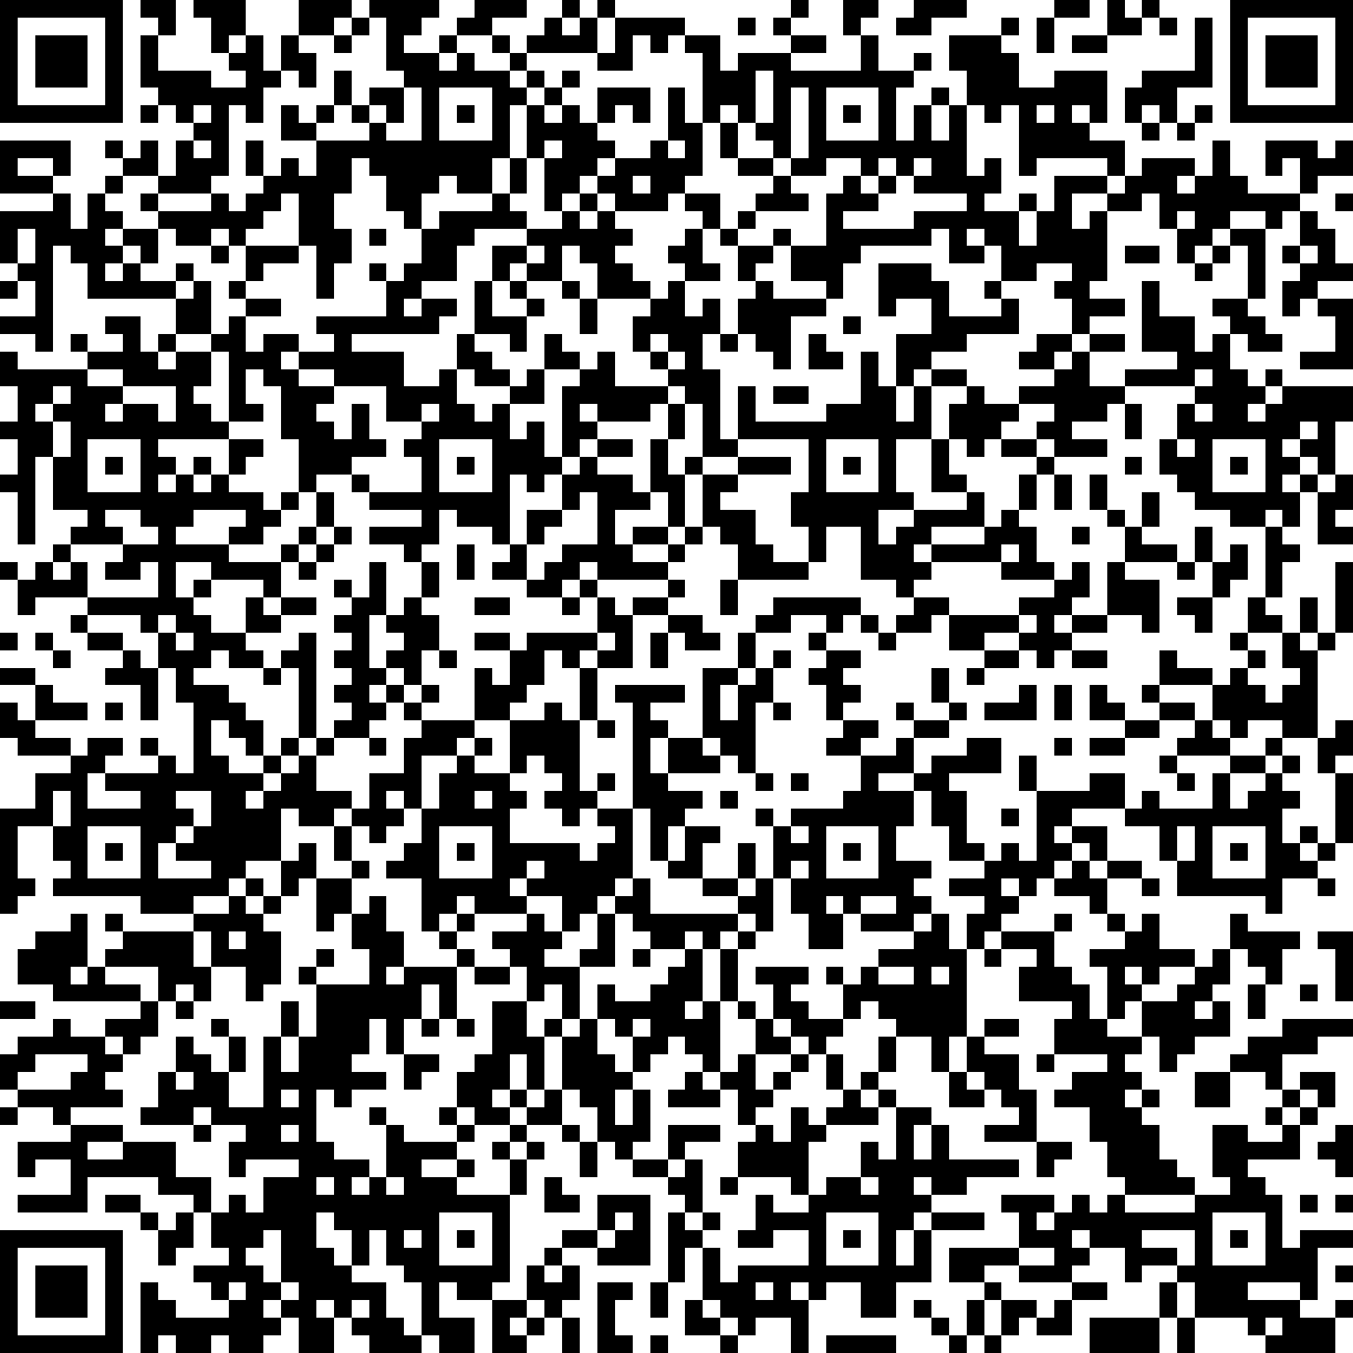
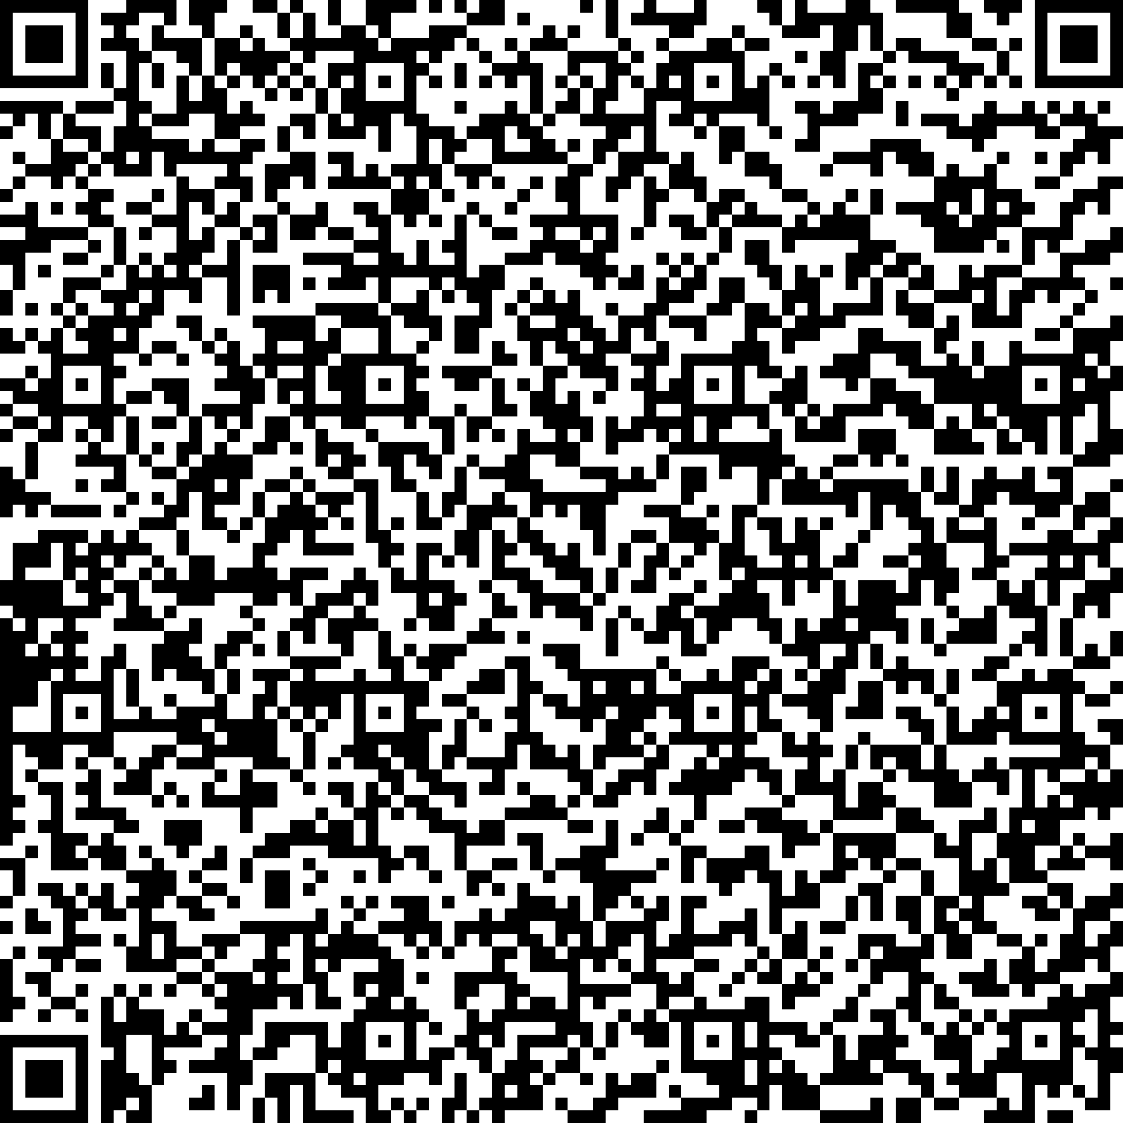
Робота в групах
І група
ІІ група

Slide 19
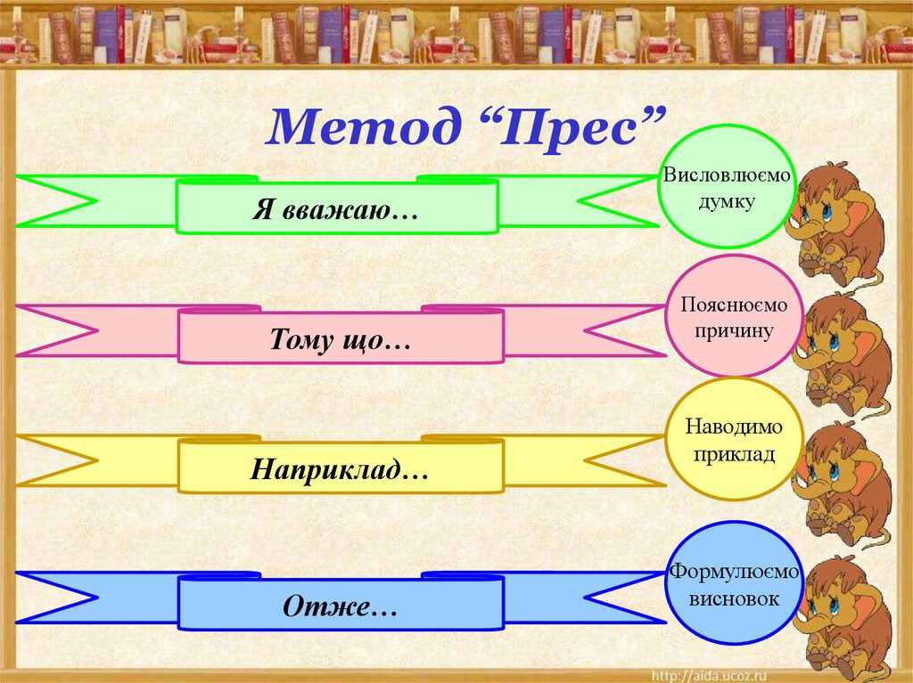
«Воля – це...»

Slide 20

Домашнє завдання:
Обов’язкове: дочитати твір; переказати один епізод, що найбільше вразив; скласти характеристику образів
(за вибором);
За бажанням: намалювати малюнок, яким я уявляю героя (героїню) твору М. Коцюбинського
«Дорогою ціною».

Slide 21
Дякую за урок
Молодці!

